Slide 1
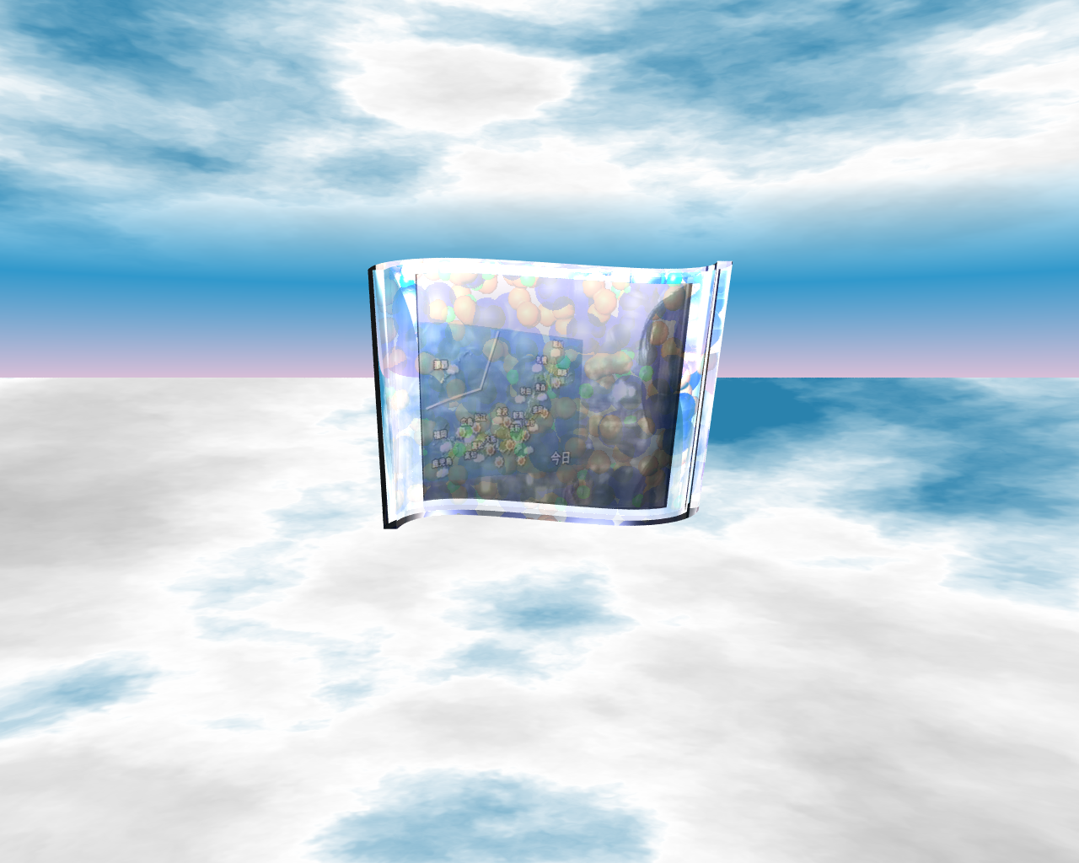
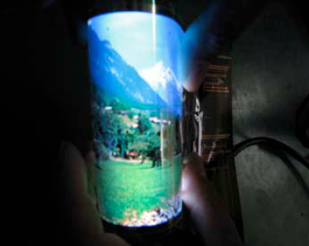
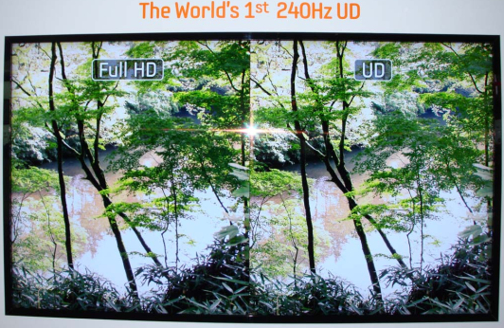
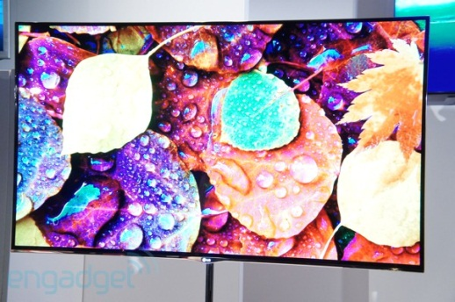
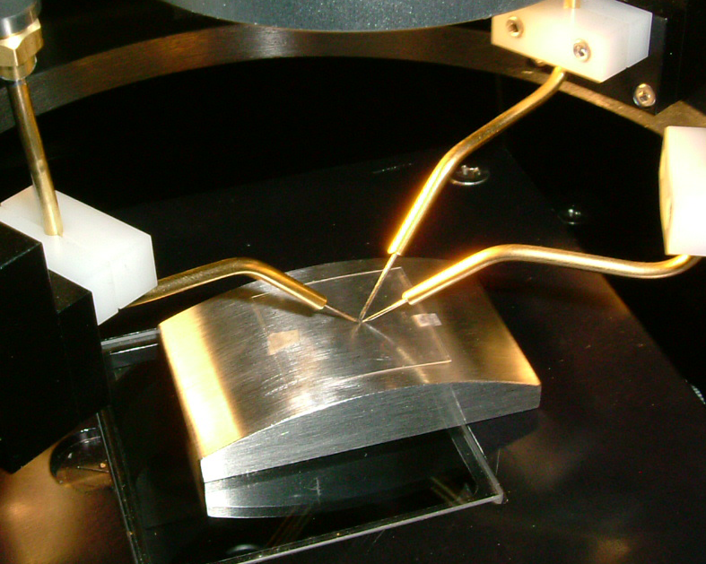
超高精細タブレット・ノートPCに
使われだした
「ガラス半導体IGZO」
東京工業大学 応用セラミックス研究所
神谷利夫
6.5” フレキシブル有機EL
160×272, WQVGA
(SMD, SID2010/APL2009)
70”液晶TV
3840×2160
(SEC, FPDI2010)
55” 有機EL
1,920×1,080, FHD
(LG Display CES2011)
透明で曲がる
酸化物トランジスタ

Slide 2

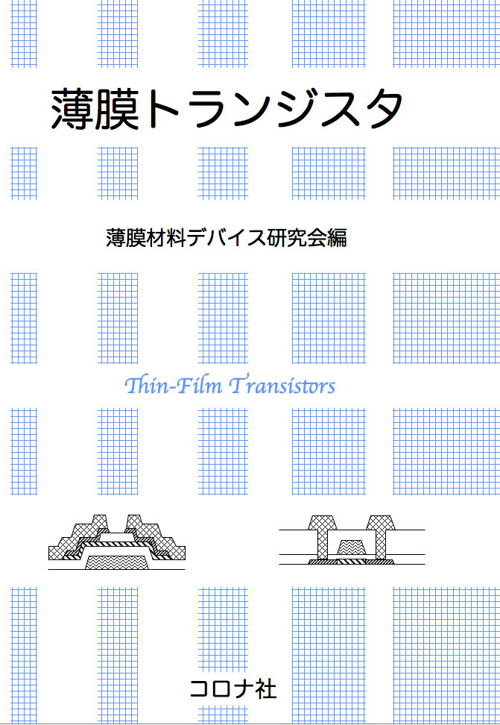
参考書: 一般の方 専門家

Slide 3
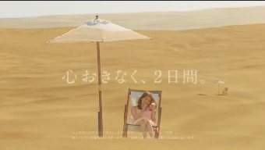
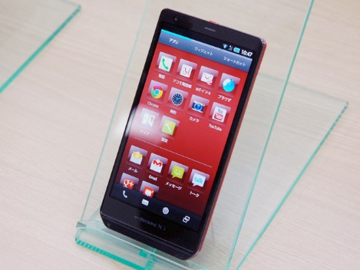
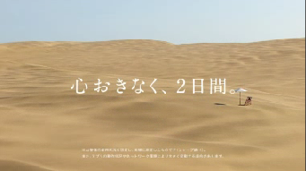



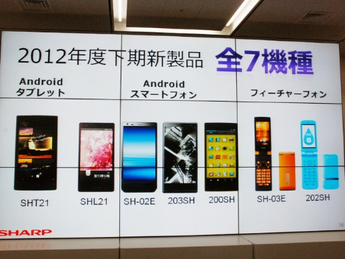
シャープ AQUOS Phone Zeta SH-02E
IGZO
InGaZnO₄
2000 材料発見
2004 トランジスタ
動作

Slide 4
講演の内容
酸化物トランジスタ
アモルファス酸化物半導体： 新しい半導体材料
現在のアモルファスシリコンを置き換える性能
アモルファス ＝ 「結晶ではない」
結晶ではない酸化物 ＝ 「ガラス」 ＝＞ 「ガラス半導体」
・ 最近のディスプレイ技術
・ 平面TVはどのようにして動くのか
・ 酸化物がなぜ面白いか
・ なぜ 「ガラス半導体」 が大事なのか
・ 「ガラス半導体」が実用化されるまで
・ 「ガラス半導体」 で何ができるようになるのか

Slide 5
講演の内容
・ 最近のディスプレイ技術
・ 平面TVはどのようにして動くのか
・ 酸化物がなぜ面白いか
・ なぜ 「ガラス半導体」 が大事なのか
・ 「ガラス半導体」が実用化されるまで
・ 「ガラス半導体」 で何ができるようになるのか

Slide 6
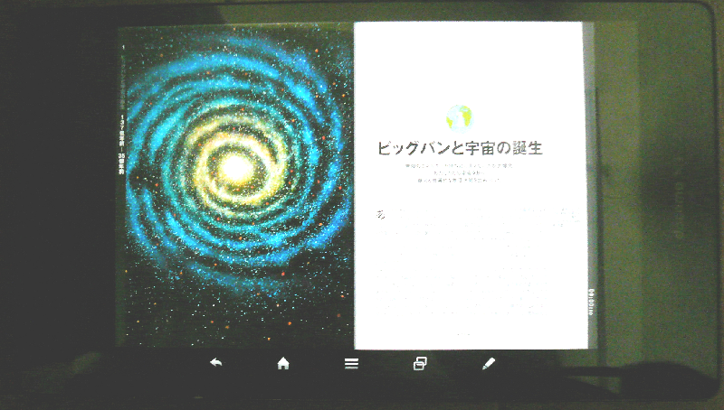
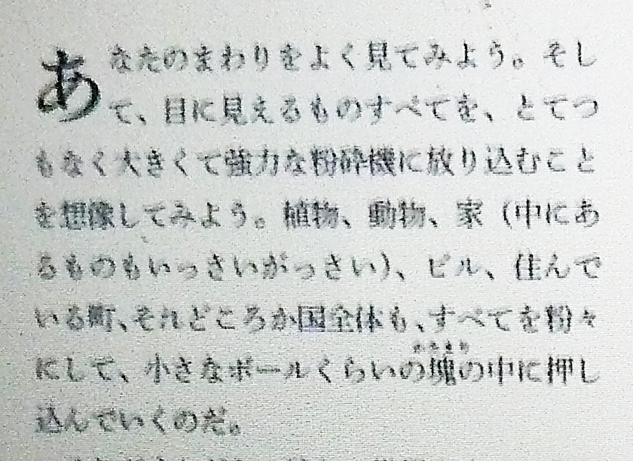
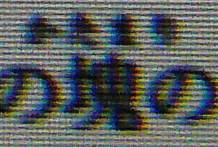
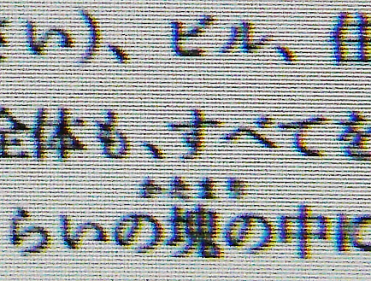
超高解像度ディスプレイ
AQUOS Pad SH-08E (7”, 1,920×1,200)
137億年の物語
107mm
ルーペで拡大
顕微鏡
大文字 1.1 mm/323 ppi = 14 pixels
ルビ 6 pixels

Slide 7
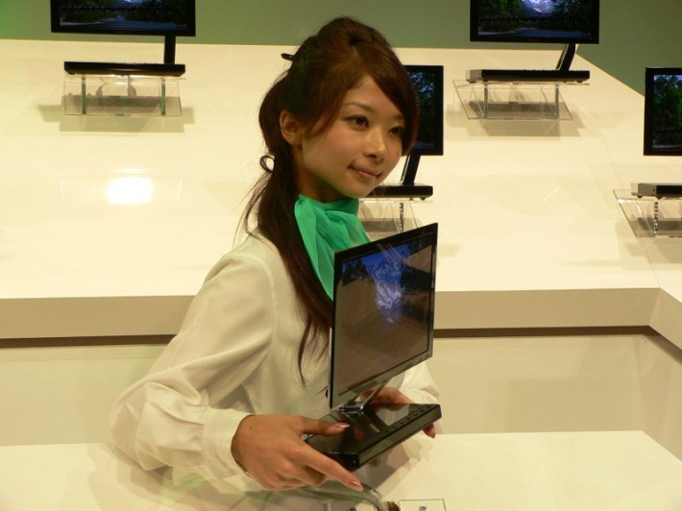
実用化された有機ELディスプレイ
ソニー
11型 TV (XEL-1) (2007/12/1 – 2010/2/16)
25型､ 17型 (業務用, 医療用) (2011/2/16発表)
LGディスプレイ: 15型 TV (2009)

Slide 8
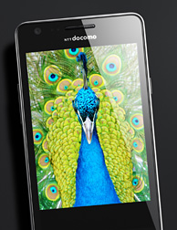
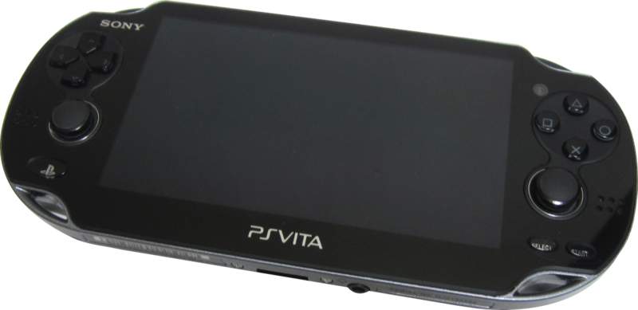
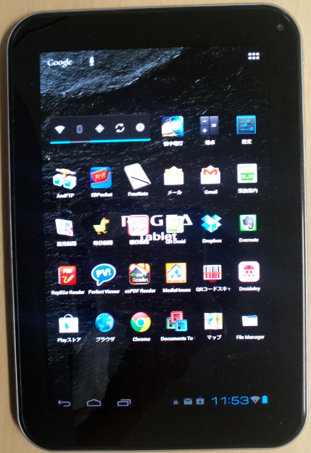
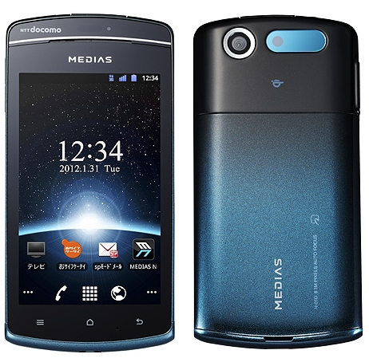
実用化された有機ELディスプレイ
サムソン電子
Galaxy S SC-02B (2010)
Galaxy S2 SC-02C (2011)
4.3型800×480 (WVGA)
Galaxy S3 SC-03E (2011)
4.8型1280×720
Galaxy S4 SC-04E (2013)
5.0型1920×1080
ソニー
Play Station Vita
5型960×544
NTTドコモ
MEDIAS PP N-01D
4型800×480 (WVGA)
東芝
REGZA Tablet AT570 (2012)
7.7型1280×800
http://techon.nikkeibp.co.jp/article/NEWS/20120109/203352/?ref=ML
http://juggly.cn/archives/43216.html

Slide 9
講演の内容
・ 最近のディスプレイ技術
・ 平面TVはどのようにして動くのか
・ 酸化物がなぜ面白いか
・ なぜ 「ガラス半導体」 が大事なのか
・ 「ガラス半導体」が実用化されるまで
・ 「ガラス半導体」 で何ができるようになるのか

Slide 10

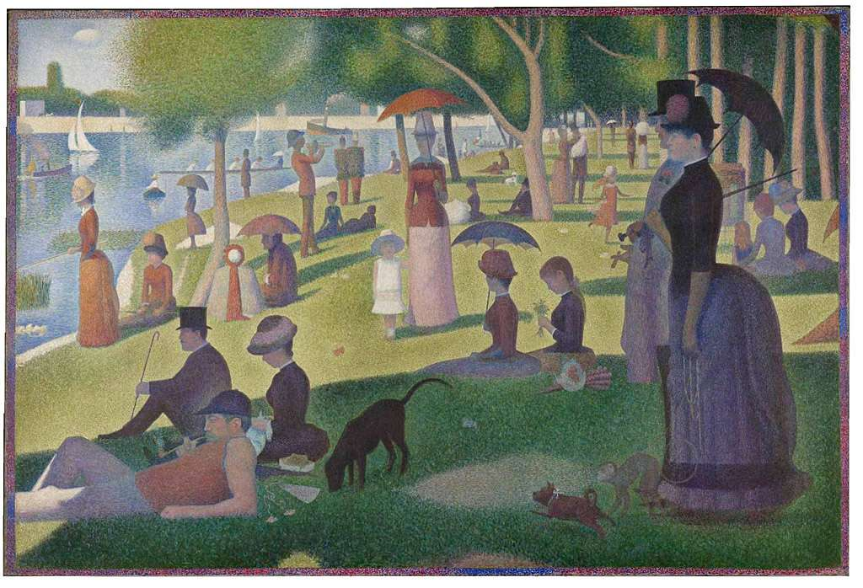
グランド・ジャット島の日曜日の午後
スーラ（Georges Seurat)
1859年12月2日 - 1891年3月29日新印象派に分類される19世紀のフランスの画家。
1884~1886年
スーラ (1859~1891) 点描法

Slide 11


色をまぜると・・・
絵の具を混ぜる
M(マゼンダ)・Y(イエロー)・C(シアン)
赤紫 ・黄色 ・青緑
(色の三原色)
減法混色
光を混ぜる
R(赤)・G(緑)・B(青)
(光の三原色)
加法混色
シアン＝B+G 黄＝G+R マゼンタ＝B+R

Slide 12
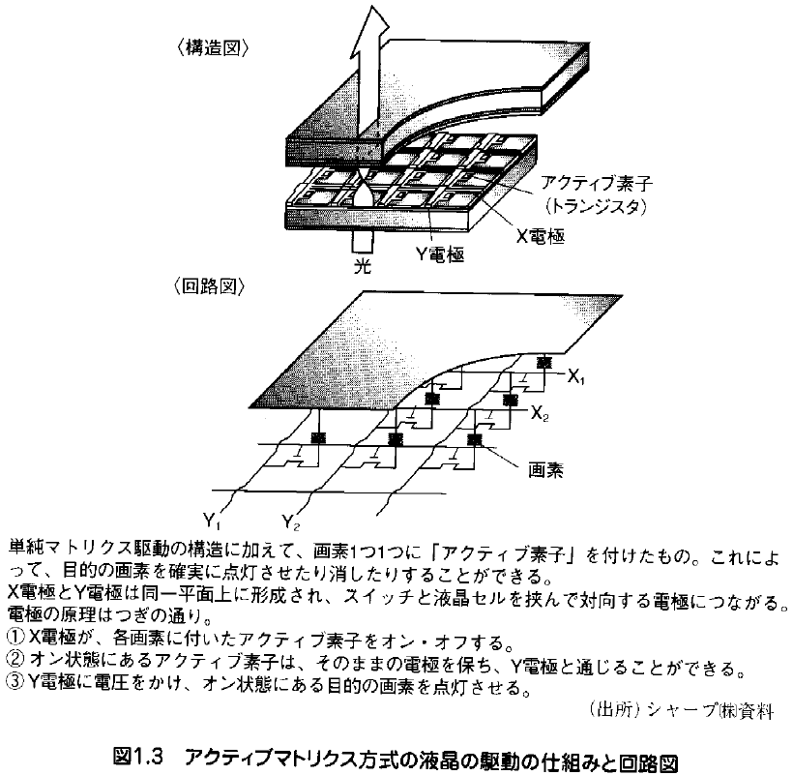
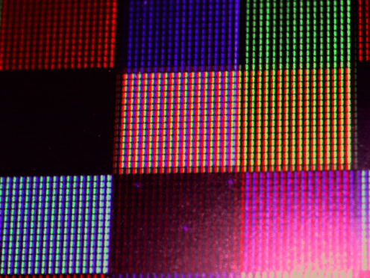
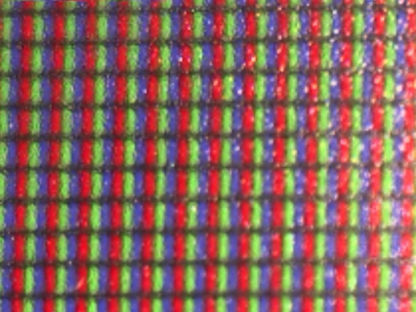
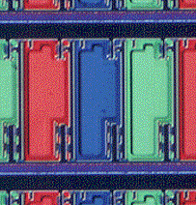
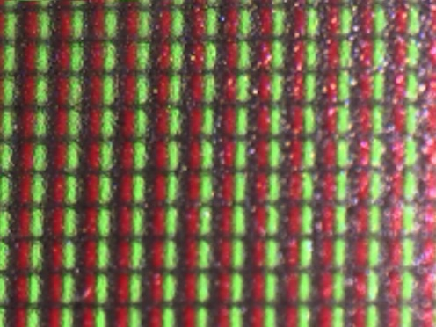
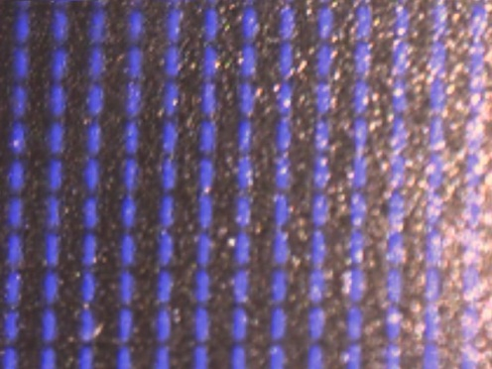
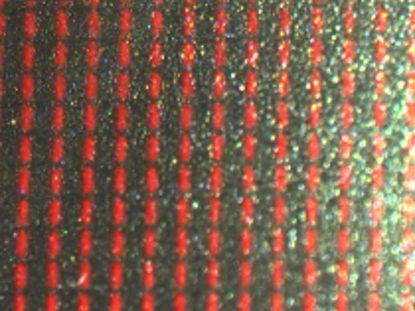
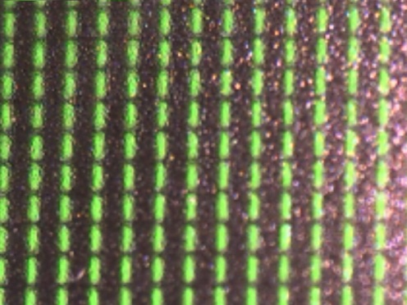
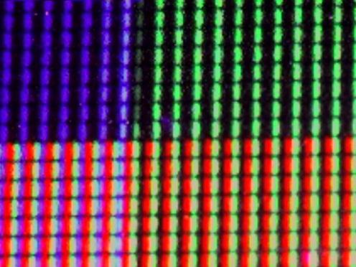
液晶TVを拡大すると・・・
トランジスタ
白色
青色
緑色
トランジスタ

Slide 13
液晶TVの構造
電源
トランジスタ
透明導電体
In₂O₃:Sn (ITO)
バックライト
カラー
フィルター
偏光板
液晶
偏光板
シャープ
http://www.sharp.co.jp/corporate/rd/28/28-3-2a.html
RGB (赤・緑・青) ピクセル
⑦
スイッチR
（トランジスタ)
Notes:
13

Slide 14
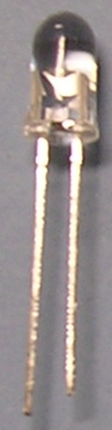
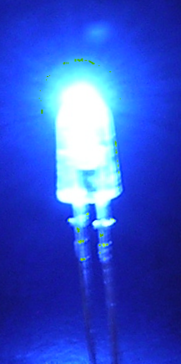
トランジスタ
電気でオン・オフを切り替えるスイッチ
スイッチ
スイッチ

Slide 15
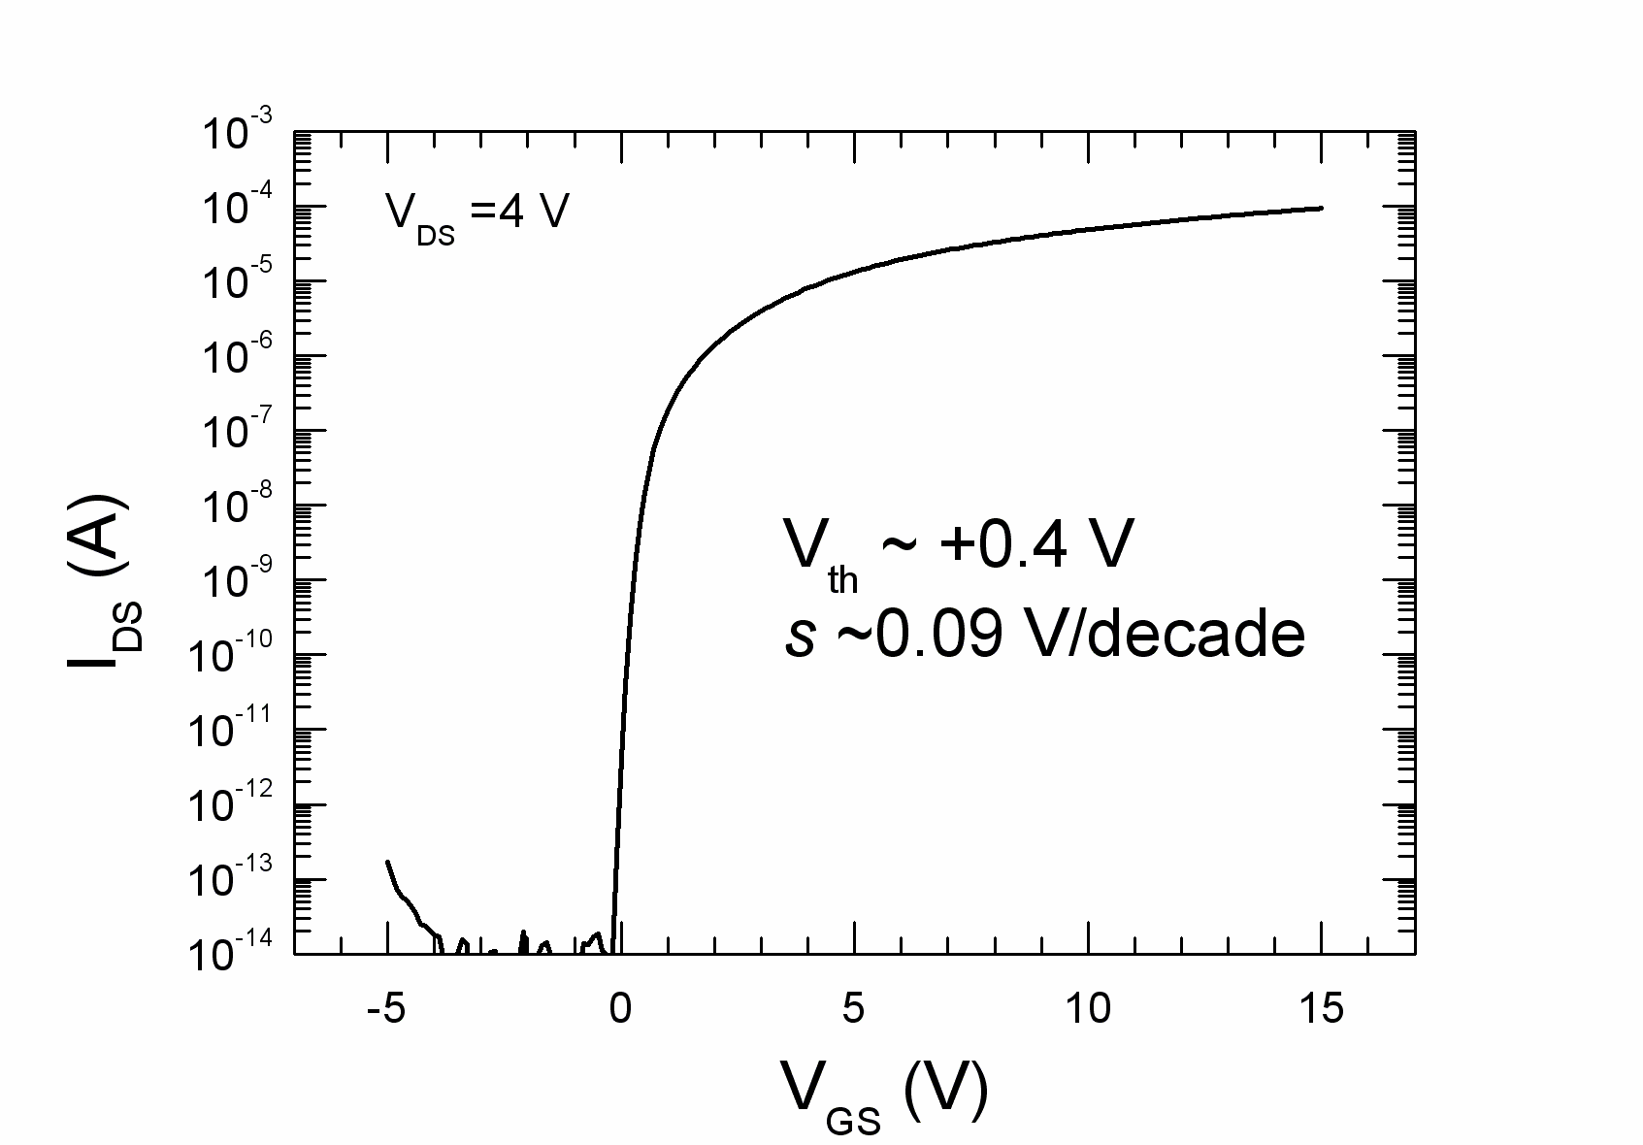
薄膜トランジスタの構造と動作
ソース
電極
ドレイン電極
+ + + + + + + + + + + + + + + + + + + + + + + +
半導体 (~30 nm)
– – – – – – – – – – – – – – – – – – – – – –
SiO₂ (~150 nm)
ゲート電極
n⁺ Si
ゲート電圧 V_{GS} で
電流 I_{DS} が10桁も変わる!!

Slide 16
液晶TVの構造
トランジスタ (a-Si)
電源
S
D
透明導電体
In₂O₃:Sn (ITO)
glass
Gate
バックライト
カラー
フィルター
性能は低い
移動度<1cm²/(Vs)
偏光板
液晶
偏光板
シャープ
http://www.sharp.co.jp/corporate/rd/28/28-3-2a.html
RGB (赤・緑・青) ピクセル
⑦
スイッチR
（トランジスタ)
Notes:
16

Slide 17
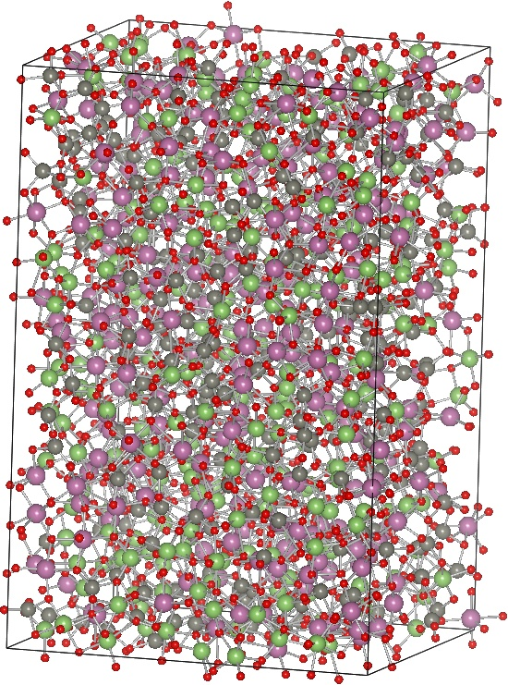
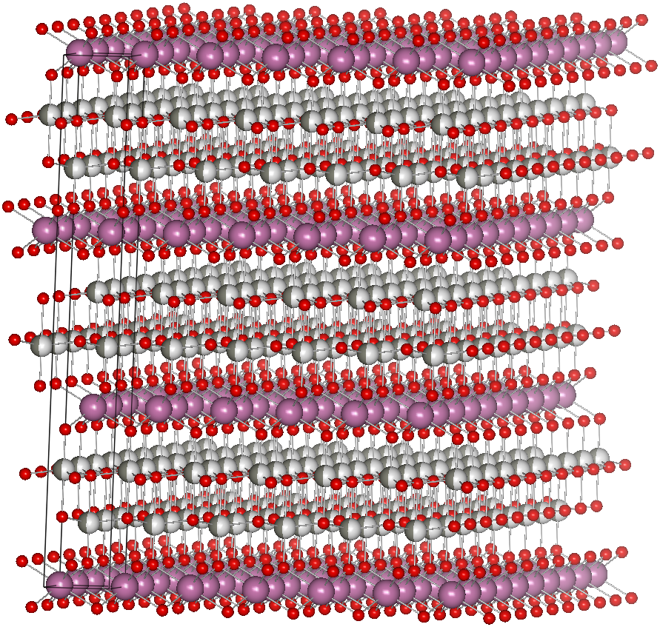
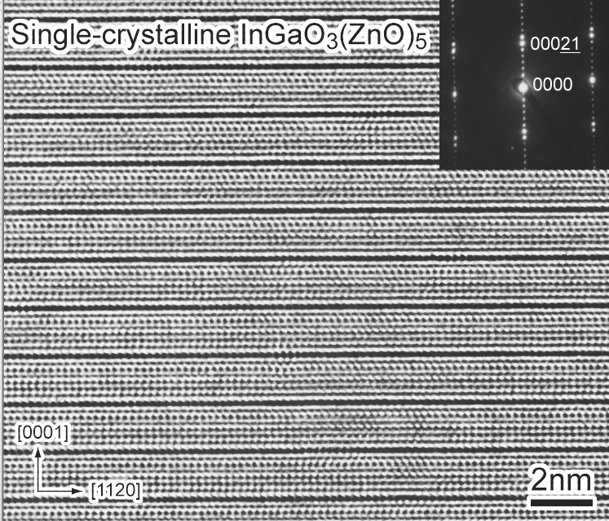
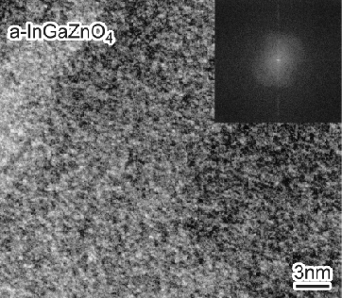
結晶とアモルファス
結晶
アモルファス
O
In
Zn,Ga
Notes:
17
17

Slide 18
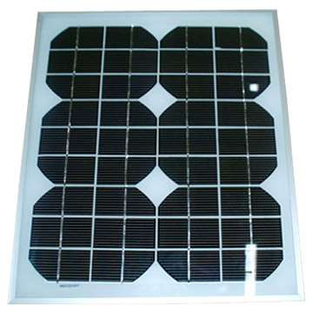
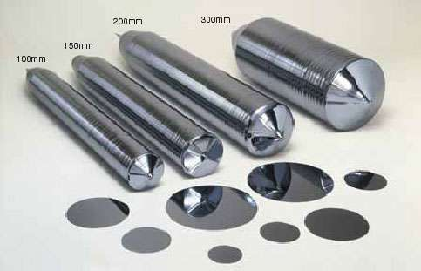
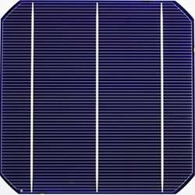
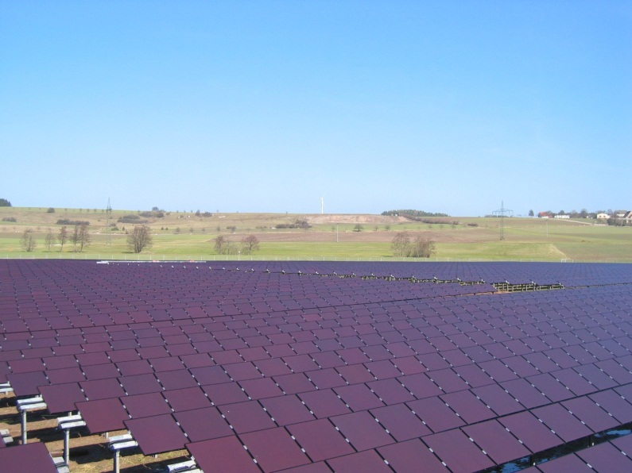
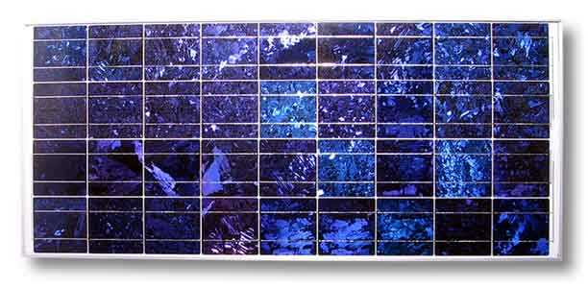
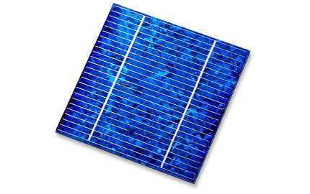
単結晶、多結晶、アモルファス
単結晶シリコン太陽電池
http://www.gintechenergy.com/jp/index.php/products/douro-series/douro-monocrystalline-silicon-solar-cell
http://semicon.jeita.or.jp/exposition/topics_03.html
http://www.alibaba.co.jp/pdetail-free/5053167.htm
多結晶シリコン太陽電池
アモルファスシリコン
太陽電池
INC-SOLAR AG
出典：「(株)カネカのアモルファスシリコン太陽電池」海外カタログ
http://plaza.rakuten.co.jp/breadvan/2005
http://www.kyocera.co.jp/inamori/library/2_11.html

Slide 19
なぜ結晶よりアモルファスが良いのか？
結晶
・高性能
・単結晶は大きくできない・高価
・多結晶は低性能、不透明
アモルファス
・均一性が高い
・ガラス基板が使える
・大面積で作れる
・性能は低い？？？

Slide 20
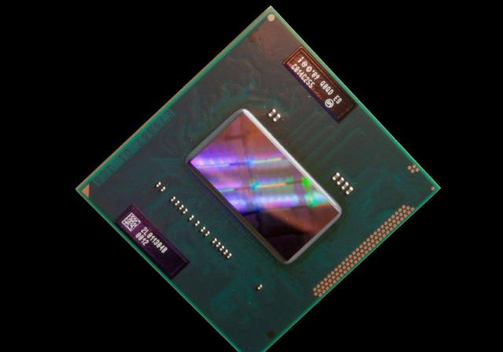
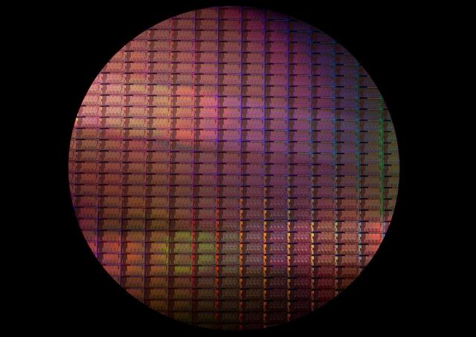
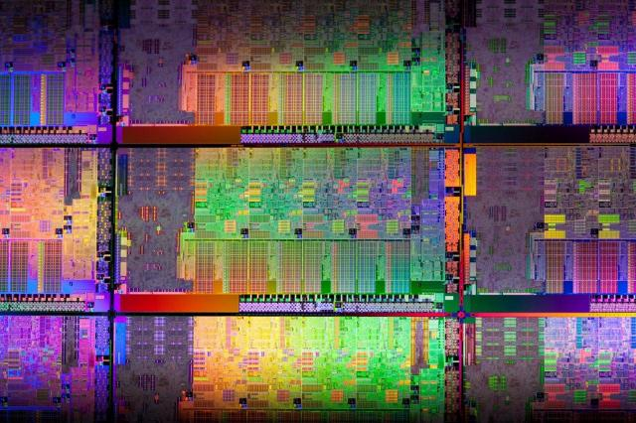
単結晶シリコンは~30cm程度
インテル Core i7
http://www.pcgameshardware.de/aid,638219/Faszination-CPU-Wallpaper-Die-Shots-und-Wafer-von-Intel-CPUs-Update-Sandy-Bridge/Wallpaper/Download/
bildergalerie/?iid=1435859
直径30cm
i7 (トランジスタ数 9億9500万個)
ダイサイズ216mm²

Slide 21
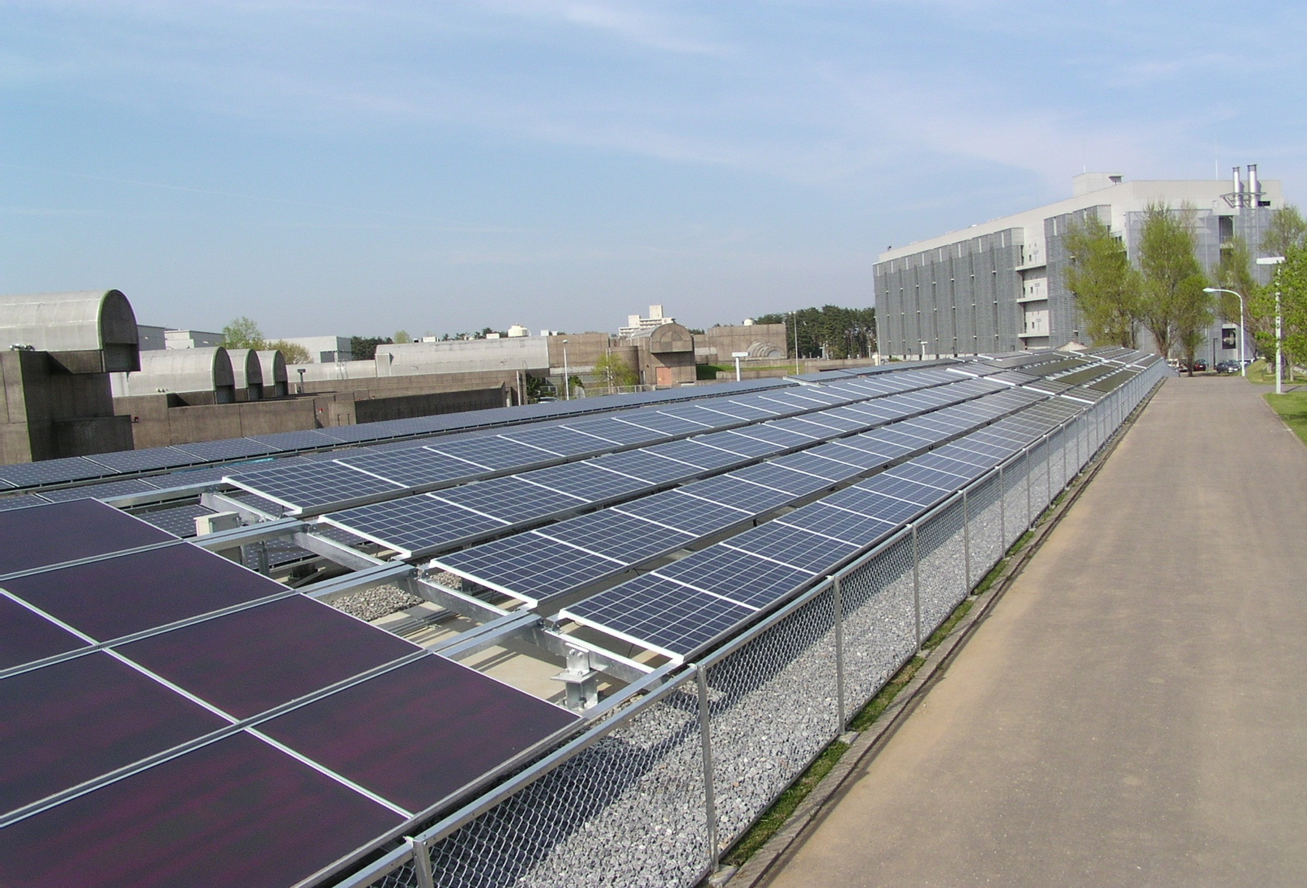
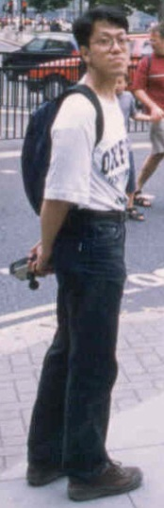
薄膜太陽電池 は 1 m 以上
薄膜太陽電池用ガラス基板
2011~2012年: 1.4×2 m²
2013~2014年: 1.4×4 m²
産業技術総合研究所のメガソーラタウン
a-Si:H
三菱重工業のアモルファスシリコン太陽電池

Slide 22
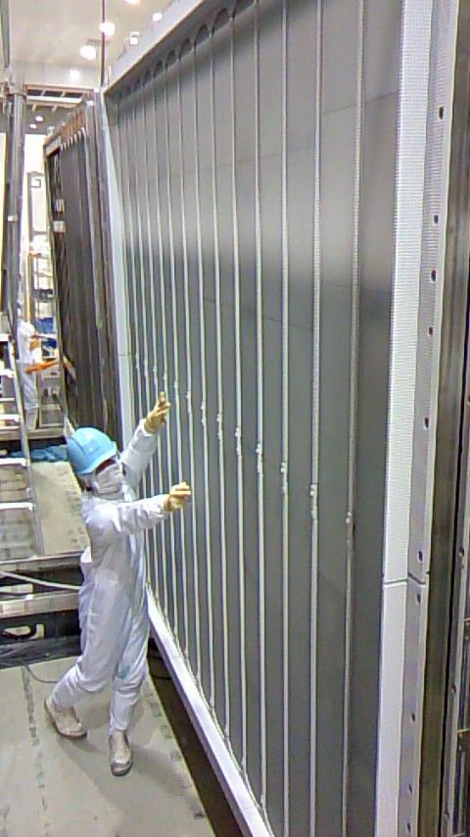
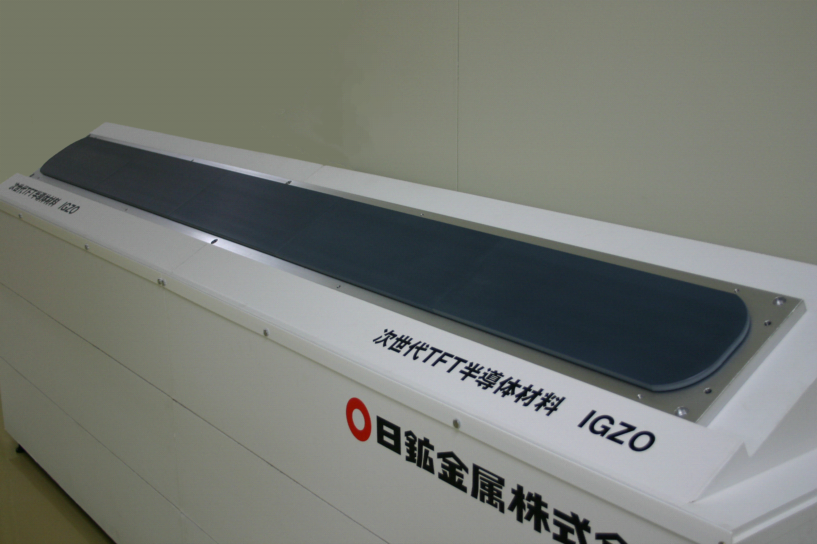
液晶TVは 2 m 以上のガラスに作る
アルバック
日鉱金属
第8世代 (2.1×2.40 m²)

Slide 23
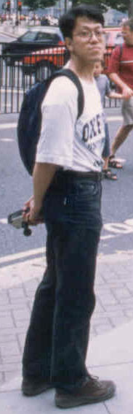
液晶TV用ガラスサイズはどんどん大きくなる
G11 3.00×3.32 m²
G10 2.88×3.13
G8.5 2.20×2.50
G8 2.16×2.46
G7.5 1.95×2.25
G7 1.87×2.2
G6 1.50×1.85
G5 1.10×1.30
G4 0.73×0.92
G3.5 0.68×0.88
G3 0.55×0.65
G2 0.37×0.47
G1 0.30×0.40

Slide 24
なぜ大型ガラス基板を使う？
第10世代 ガラス基板 2.88 m × 3.13 m
72型
156 cm × 96 cm
第3世代: 550×650
12.1型6面取り
第5世代: 1000 × 1200
40型2面取り
第6世代: 1500 × 1800
40型3面取り
テレビに使用開始したころ
第7世代: 1870 × 2200
40型6面取り

Slide 25
液晶TVが大型化するとシリコンは使えない
出典: Jang Yeon Kwon (SAIT), IDW 2007
現在の a-Si トランジスタ
高性能トランジスタ
Cu
GIZO
MoAlMo
a-Si
Cu
MoAlMo
Glass
Glass
120
120
移動度 = 3
動作速度 (Hz)
動作限界
動作速度 (Hz)
移動度 = 1
移動度 = 0.5
60
60
70
80
90
100
60
70
80
ディスプレイサイズ (インチ)
ディスプレイサイズ (インチ)

Slide 26


有機ELの問題
Jae Kyeong Jeong et al., Inha Univ, IMID2009, 50-3
発光強度
実効電圧の 自乗 (V - V_{th})² に比例
閾値電圧 V_{th} が 0.1 V ばらつくと
発光強度が 16 % 変わる

Slide 27
先端ディスプレイの
トランジスタに必要な特性
多くの電流を流せる:
有機ELなら数μA (移動度 3 cm²/Vs以上)
2m以上のガラス基板上に作れる
温度は300ºC以下
同じ特性のデバイスを作れる
長い間使っても特性が変わらない
電圧変化で <<1 V、実際は<0.1 V
できれば
曲げても壊れない
プラスチック上に作れる

Slide 28
アモルファスSiトランジスタの特性
多くの電流を流せる:
有機ELなら数μA (移動度 3 cm²/Vs以上)
2m以上のガラス基板上に作れる
温度は300ºC以下
同じ特性のデバイスを作れる
長い間使っても特性が変わらない
電圧変化で <<1 V、実際は<0.1 V
できれば
曲げても壊れない
プラスチック上に作れる

Slide 29
多結晶Si トランジスタの特性
多くの電流を流せる:
有機ELなら数μA (移動度 3 cm²/Vs以上)
2m以上のガラス基板上に作れる
温度は300ºC以下
同じ特性のデバイスを作れる
長い間使っても特性が変わらない
電圧変化で <<1 V、実際は<0.1 V
できれば
曲げても壊れない
プラスチック上に作れる

Slide 30
IGZO トランジスタの特性
多くの電流を流せる:
有機ELなら数μA (移動度 3 cm²/Vs以上)
2m以上のガラス基板上に作れる
温度は300ºC以下
同じ特性のデバイスを作れる
長い間使っても特性が変わらない
電圧変化で <<1 V、実際は<0.1 V
できれば
曲げても壊れない
プラスチック上に作れる

Slide 31
講演の内容
・ 最近のディスプレイ技術
・ 平面TVはどのようにして動くのか
・ 酸化物がなぜ面白いか
・ なぜ 「ガラス半導体」 が大事なのか
・ 「ガラス半導体」が実用化されるまで
・ 「ガラス半導体」 で何ができるようになるのか

Slide 32

酸化物はどこに？
化学I、数件出版、平成14年3月検定

Slide 33

宝石の多くも酸化物
The Magic of Ceramics, D.W. Richerson,
The Am. Ceram. Soc., 2000
人工宝石
C
ダイアモンド: 無色透明
Be₃Al₂Si₆O₁₈ (緑柱石, beryl)
エメラルド： 海緑色
アクアマリン： 淡青色
Al₂O₃
ルビー: Cr³⁺ 0.01~3mol%
赤色（紅玉）
サファイア:
無色透明、他（鋼玉）
SiO₂・nH₂O
オパール: 蛋白石、蛋白光
人造宝石
ZrO₂
キュービックジルコニア
人工宝石
中央: ルビー
周囲：ルビー5個
エメラルド2個
擬似ダイアモンド3個

Slide 34
酸化物の特徴は?
脆い
曲がる酸化物はたくさんある
電気を流さない
電気を流す酸化物はたくさんある
バンドギャップが大きいことは悪いことばかりではない
構造材料としてしか使えない
使い方によってはSiよりも優れた
半導体デバイスを作れる

Slide 35



電気を流す酸化物： 透明酸化物導電体
平面ディスプレイ
タッチパネル
Sharp
薄膜太陽電池
産総研, メガソーラータウン
三菱重工
a-Si:H
東急電鉄, すずかけ台駅

Slide 36








透明ディスプレイの実例
ヘッドアップディスプレイ
映画の中の透明ディスプレイ
Time Machine, 2002, Dreamworks
F/A-18C ホーネット
Wikipedia, Japanese
http://ja.wikipedia.org/
Defi-Link VSD CONCEPT
日本精機
http://www.nippon-seiki.co.jp/defi/
透明窓ディスプレイ
Minority Report, 2002, 20Century Fox

Slide 37


透明液晶ディスプレイ (タッチパネル内蔵)
サムソンLCD（韓国）
SID2010
46型液晶
透過率 ~6%
2011年3月から22型の
量産を開始

Slide 38





フレキシブル太陽電池
富士電機 (~1 kg/m²)
http://techon.nikkeibp.co.jp/article/NEWS/20071004/140243/
Y. Hamakawa: Recent advances in amorphous and microcrystallie silicon basis devices for optoelectronic applications; Applied Surface Science 142 (1999) 215.
FLEX CELL社 (独Q-Cellの子会社)
1.2 mm厚, 27W/(642×1310mm²), 3%
http://www.chikahisa.co.jp/eco/flex.html

Slide 39





ジオ・コスモスに次世代の光
日本科学未来館11日再開
2011/6/4 朝日新聞
http://www.asahi.com/national/update/0604/TKY201106030625.html
2011/6/3 日刊工業新聞
http://www.nikkan.co.jp/news/photograph/nkx_p20110603.html
三菱電機 球体型の有機エレクトロ・ルミネッセンス（EL）ディスプレー
直径約6メートル 96ミリメートル角の有機ELパネルを1万362枚 1000万画素以上
従来の発光ダイオード（LED）方式のものと比べ約10倍の能力

Slide 40


ソニー:ペンほどの太さに巻き取れる有機TFT駆動有機ELディスプレイを開発
SID2010
SID2011
http://www.sony.co.jp/SonyInfo/News/Press/201005/10-070/
独自開発の有機半導体材料（PXX誘導体）TFT
駆動力を従来比8倍
20μmの極薄フレキシブル基板上に有機TFTと有機ELを集積
有機TFTでゲートドライバ回路を形成
全ての絶縁膜も有機材料で形成
曲率半径4 mmで動画再生

Slide 41





フレキシブルディスプレイの実用化
日経エレクトロニクス2012/6/25

Slide 42






酸化物も曲がる
長崎ポッペン
セラフレックス (ZrO₂)
(日本ファインセラミックス)
単結晶サファイア
(京セラ)
http://www.japan-fc.co.jp/products/pro_4.html
ガラスファイバー
フレキシブルガラス
(日本電気硝子)
http://www.idemitsu.co.jp/moconet/archives/spot/gangu/line2.html

Slide 43



フレキシブル多結晶材料
50 μm厚キャスト多結晶シリコン
80 μm厚太陽電池
(Sharp 2005)
ガラス被覆したセラミックス
CIGSセルで変換効率15.9%
(AIST PVSEC2010)

Slide 44





曲がっている液晶ディスプレイ
東芝 (2002/5/21)
http://pc.watch.impress.co.jp/docs/2002/0521/toshiba.htm
R = 20 cm, 8.4” 800x600 (SVGA)
エプソン (2003/10/29)
http://techon.nikkeibp.co.jp/members/01db/200310/1012838/
50 μm厚ガラス
R=50mm, 3.8” 212ppi
AUO (2008/5/21, 6/6)
http://techon.nikkeibp.co.jp/article/NEWS/20080521/152049/
http://techon.nikkeibp.co.jp/article/NEWS/20080606/152960/?ref=RL3
R=100mm
三菱電機
タッチパネル付湾曲LCD
東京モーターショー2011
週刊アスキー 2011/12/20号

Slide 45
講演の内容
・ 最近のディスプレイ技術
・ 平面TVはどのようにして動くのか
・ 酸化物がなぜ面白いか
・ なぜ 「ガラス半導体」 が大事なのか
・ 「ガラス半導体」が実用化されるまで
・ 「ガラス半導体」 で何ができるようになるのか

Slide 46
アモルファス (非結晶) 材料は特性が悪い？
アモルファスシリコン (a-Si)
・欠陥が多い
・移動度が低い (1 cm²/(Vs)以下)
単結晶Si は1500 cm²/(Vs)
誤解： すべてのアモルファスは特性が悪い
酸化物： アモルファスでも
10 cm²/(Vs)以上の移動度が簡単にでる

Slide 47



1995年: Cdを含むｱﾓﾙﾌｧｽ酸化物で高移動度
アモルファス2CdO·GeO₂
水素を強制的に注入
移動度 ~10 cm²/(Vs)

Slide 48
2000年: a-IGZOの発見
InGaO₃(ZnO)_{m}
移動度 12 – 20 cm²/Vs

Slide 49





透明･フレキシブル･高性能トランジスタ
PLD, L / W = 50 μm / 200 μm
曲げる前
曲げた後
ドレイン電流 I_{DS} (mA)
ドレイン電流 I_{DS} (mA)
ドレイン電圧V_{DS} (V)
ドレイン電圧V_{DS} (V)
R=30mm
ドレイン電流 I_{DS} (A)
ドレイン電流 I_{DS} (A)
ゲート電圧V_{GS} (V)
ゲート電圧V_{GS} (V)
移動度 8.3 cm²/Vs
移動度 7 cm²/Vs

Slide 50
酸化物トランジスタは100倍の電流を流せる
Kamiya et al., Sci. Technol. Adv. Mater. (2010) in print
a-IGZO: Top-contact, bottom gate 40nm-thick a-IGZO / 150nm-thick SiO₂ / c-Si, W/L = 300/50 (μm)
a-Si:H : Inverted staggered 200nm-thick a-Si:H / 200nm-thick SiN_{x}, W/L = 28/6 (μm)
10⁻⁴
V_{GS}=0–15V
10⁻⁶
V_{DS}=2,4,6,8,10V
a-IGZO
10⁻⁸
I_{DS} (μA)
I_{DS} (A)
10⁻¹⁰
10⁻¹²
10⁻¹⁴
V_{DS} (V)
V_{GS} (V)
V_{DS}=10V
V_{GS}=2–20V
a-Si:H
I_{DS} (μA)
I_{DS} (A)
V_{DS} (V)
V_{GS} (V)

Slide 51






すでに市販されているIGZO TFT製品
AQUOS PHONE ZETA
SH-02E
4.9”, 720×1,280 LCD
(ｼｬｰﾌﾟ, 2012/11/29)
AQUOS PHONE ZETA SH-06E
4.8”, 1,080×1,920 LCD
(ｼｬｰﾌﾟ, 2013/5)
新iPadのレティナﾃﾞｨｽﾌﾟﾚｲ
9.7”, 2,048×1,536, 264ppi
(ｼｬｰﾌﾟ, 2012/3-4?)
AQUOS PAD SHT-21
7”, 800×1,280 LCD
(ｼｬｰﾌﾟ, 2012/12/7)
AQUOS PAD SH-08D
7”, 1,200×1,920 LCD
(ｼｬｰﾌﾟ, 2013/7)
PN-K321
32”, 3,840×2,160 LCD
(ｼｬｰﾌﾟ, 2013/2/15)
UH90/L
14”, 3,200×1,800 LCD
(ｼｬｰﾌﾟ/富士通, 2013/6/28)

Slide 52




シャープAQUOS PHONE Zeta SH-02E
Sharp http://www.sharp.co.jp/products/sh02e/
IGZO TFT
4.9” 1,280x800
開口率 1.2倍
指・細ペンタッチ操作
2,320 mAhバッテリー
IGZO TFT
開口率が高い (当社比1.2倍)
リフレッシュレートを落とせる (1 Hz: ‘液晶アイドリングストップ’)
電池持続時間が従来比２倍 ‘Smart 2Days’
12月晴天外光下、最大輝度
Galaxy S2
LTPS
4.3” OLED
SH-02E
IGZO
4.9” LCD
東芝AT570
LTPS
7.7” OLED
静電容量型タッチ用ペン
SH-02E
付属
一般的な製品

Slide 53
酸化物トランジスタは100倍の電流を流せる
Kamiya et al., Sci. Technol. Adv. Mater. (2010) in print
a-IGZO: Top-contact, bottom gate 40nm-thick a-IGZO / 150nm-thick SiO₂ / c-Si, W/L = 300/50 (μm)
a-Si:H : Inverted staggered 200nm-thick a-Si:H / 200nm-thick SiN_{x}, W/L = 28/6 (μm)
10⁻⁴
V_{GS}=0–15V
10⁻⁶
V_{DS}=2,4,6,8,10V
a-IGZO
10⁻⁸
I_{DS} (μA)
I_{DS} (A)
10⁻¹⁰
10⁻¹²
10⁻¹⁴
V_{DS} (V)
V_{GS} (V)
V_{DS}=10V
V_{GS}=2–20V
a-Si:H
I_{DS} (μA)
I_{DS} (A)
V_{DS} (V)
V_{GS} (V)

Slide 54



55 ~ 65型有機EL TV
 |  | 有機EL | ﾄﾗﾝｼﾞｽﾀ
LG電子 | 55” | 白色OLED+WRGB CF 蒸着法, FHD | a-IGZO (G8) | 2013/2量産出荷 4 mm^{t}, 7.5 kg, 11 Mwon
三星電子 | 55” | RGB OLED, FHD FMS/SMS => WOLED? | LTPS (G5.5) | CES2012/SID2012 etc. 2013/6量産出荷15 Mwon
ソニー, AUO | 56” | RGB OLED, 4K2K ｽｰﾊﾟｰﾄｯﾌﾟｴﾐｯｯｼｮﾝ構造 蒸着法 | IGZO (G6) | CES2013 4 mm^{t}, 7.5 kg
ﾊﾟﾅｿﾆｯｸ, ｿﾆｰ, AUO | 56” | RGB PLED, 4K2K インクジェット | IGZO (G6) | CES2013 4 mm^{t}, 7.5 kg
AUO | 65” | RGB OLED, FHD (FMM) 下部発光 | IGZO (G6) | SID2013

Slide 55







アモルファス酸化物: 新しい応用へ
？？？
77” 有機EL
3,840×2,160
(LGディスプレイ IFA2013)
65” AMLCD
3,840×2,160, UD
(AUO, Tech On! 2012)
55” 有機EL
1,920×1,080, FHD
(LGディスプレイ CES2012)
7.0” MEMSディスプレイ
1,280×800
(Qualcomm SID2013)
RFIDタグ
70mm距離,
5 V / 40mW / 1 nA
(日立, IEDM2010/IEICE2011)
6.1” AMLCD
2,560×1,600
(半エネ研,CEATEC2012)
溶液プロセス、超フレキシブル
T_{max} = 250ºC, μ = 2.17 cm²/Vs
(IMEC, IDW11)
不揮発DRAM
N-offプロセッサー
(SEL, SID2012)

Slide 56



酸化物トランジスタを使ったﾌﾚｷｼﾌﾞﾙﾃﾞﾊﾞｲｽ
フレキシブル白黒電子ペーパー
2”, 80×60, 50ppi (2005)
2”, VGA, 400ppi (2009) (凸版印刷)
フレキシブル有機EL
3.5”, 176×220 QCIF*
(LG電子,2007)
透明・フレキシブルTFT
(東工大, 2004年11月)
フレキシブル有機EL
6.5”, 160×272 (WQVGA, 85ppi)
(SMD, SID2010/APL2009)
フレキシブル集積回路
310 kHz
(Taiwan Natl Univ, SID2008)

Slide 57










フレキシブルガラス
2011 HP, コーニング:
電気泳動反射型ﾃﾞｨｽﾌﾟﾚｲ
(0.1 mm厚ガラス)
2009 日本電気硝子
0.1 mm厚 無アルカリガラス
2011 東工大
フレキシブルa-IGZO TFT
IDW2012 神戸製鋼
R2Rプロセスで
ITOを作製
2012 IDW12, FLX5/FMC5-2
Chunghwa Picture Tubes
6型フレキシブル EPD
2012 薄膜材料デバイス研究会 東北学院大
Poly-Si CMOS回路

Slide 58
私たちは何をやっていたか： 構造解析
2007 a-IGZOの構造解析・電子構造 (PRB 75 (2007) 035212)
2007 Arを利用したTFT形成 (APL 90 (2007) 262106)
2008 欠陥解析(C-V, I-V) (APL 92 (2008) 133512; APL 92 (2008) 133503)
2008 a-IGZO中酸素欠損の電子構造
(pss(c) 5 (2008) 3098; pss(a) (2009) 860; pss(a) 207 (2010) 1698)
2008? 水素の含有、水蒸気スパッタ (TSF 518 (2010) 3004 + SEL)
2009 水素を利用したTFT形成 (APL 94 (2009) 133502)
2008 光電子分光によるVBM近傍欠陥 (APL 92 (2008) 202117; JAP 109 (2011) 073726)
2010 水素ドープ効果 (JDT 5 (2009) 273)
2011 薄膜成長過程 (ESL 14 (2011) H197)
2011 エリプソメトリーによる高温構造緩和の実測 (JAP 111 (2012) 073513)
2011 室温水素プラズマ (ESL 14 (2011) H197)
2011 過剰酸素の効果 (APL 99 (2011) 093507)
2012 水素効果、拡散係数 (ESL submitted in 2012)

Slide 59
私たちは何をやっていたか： 熱処理効果
2005 電子ペーパー, 180ºCでAgペーストを乾燥 (IDW’05, 845)
2006 カラー電子ペーパー、室温でCF上にTFTを作製 (IDW’06, 585)
2006 OLEDでSiN_{x}/SiO₂ top gateを300/350ºCで作製 (IDW’06, 663)
2007 Flex. OLEDでSiO₂ top gateを300ºCで作製 (IMID2007, 9-1)
2008 湿潤酸素処理 (非熱処理/熱処理、HQ/LQでの比較)
(APL 93 (2008) 192107)
2010 低温熱処理効果 (TSF 518 (2010) 3017)
2011 O₃熱処理効果、過剰酸素
(APL 99 (2011) 093507; TSF 520 (2012) 3787; ESL submitted (2012))
2012 高温構造緩和 (JAP 111 (2012) 073513)

Slide 60
私たちは何をやっていたか： 不安定性
2007 a-IGZOの雰囲気安定性 (APL 90 (2007) 192101; 92 (2008) 072104; 93 (2008) 123508)
O₂, H₂, H₂O, Ar, パッシベーション
2008 C-V法による非熱処理膜の欠陥 (APL 92 (2008) 133512)
2008 湿潤熱処理による安定性(APL 93 (2008) 192107)
2008 S値と膜密度の関係 （ESL 11 (2008) H157)
2008 光照射V_{th}シフト (JID 9 (2008) 4; JJAP 48 (2009) 010203)
2009 光照射不安定の準安定状態モデル
(ESL 13 (2010) H324 ; JJAP 48 (2009) 010203)
2010 不安定性の可逆性、遅い応答 (TSF 518 (2010) 3012)
2010 負ゲート印加による光応答消去 (APL 97 (2010) 143510)
2011 パッシベーションと表面VBM近傍状態 (APL 99 (2011) 053505)
2011 過剰酸素による双安定状態 (APL 99 (2011) 093507)

Slide 61
基礎研究： キャリア輸送
2005 a-IGZOの有効質量 (TSF 486 (2005) 38)
2009 c-/a-IGZOのPercolationモデルの定量的議論
(JDT 5 (2009) 462; APL 96 (2010) 122103)
2010 接触抵抗 (TSF 518 (2010) 2996)
2010 a-IGZOの光応答 (ESL 13 (2010) H324)
2011 光不安定性による正孔移動度推定 (APL 99 (2011) 053505)
2011 a-IG_{x}ZO/c-Siのバンドアライメント
(ESL 14 (2011) H346; TSF 520 (2012) 3808)
2011 a-IGZO/PtのSchottky/MESFETとバンドアライメント
(EDL 32 (2011) 1695; ESL (2012) in print)
2012 量子閉じ込め効果
(submitted to PRB)

Slide 62
a-Si TFT/ディスプレイの歴史
1975 a-Si:Hの価電子(ドーピング)制御
W.E. Spear and P.G. LeComber, SSC 17 (1975) 1193; Philos. Mag. 33 (1976) 935.
1979 a-Si TFT、LCDへの提案
P.G. LeComber, W.E. Spear, and A. Ghaith, Electron. Lett., 15 (1979) 179.
1980 a-Si LCDの動作実証
1982 320×320 a-Si LCD
1986 松下電器、a-Si TFT LCDの実用化（3”ポケットカラー液晶TV)
S. Hotta et al., SID’86 Digest (1985) 66.
1986 NEC: PC-98LT 640×400 反射式モノクロLCD

Slide 63



液晶ディスプレイの実用化: PC-98LT
http://www.weblio.jp/content/PC98LT
ラップトップ型
PC-98LT 1986年10月
CPU μPD70216(V50) 8MHz
メモリ 384kByte
FD 3.5インチ(1MB) ×1
その他 640×400ドット反射式モノクロ液晶ディスプレイ
価格 238,000円 (model 1)
デスクトップ非互換
PC-98LT
Wikipedia
ラップトップ型
PC-9801LS 1988年10月
デスクトップ互換ラップトップ
15諧調プラズマディスプレイ
PC-9801LV 1989年1月
外部電極蛍光管バックライト付き 8諧調 青液晶
PC-9801LX 1989年4月
外部電極蛍光管バックライト付き 8諧調 白黒液晶
PC-9801LX5C 1989年6月
STNカラー液晶 (8色)
ノート型
PC-9801N 1989年11月
8.9” 8諧調 青液晶, A4サイズ, 2.9kg, V30 10MHz
PC-9801NC 1991年10月
TFTカラーLCD (598,000円)
PC-9801N http://www011.upp.so-net.ne.jp/kjts/9801n.htm
初代 PC-9801 1982年10月
16ビット NEC μPD8086 （Intel 8086互換） 5MHz
640x400, 8色

Slide 64
a-Si TFT/ディスプレイの歴史
1975 a-Si:Hの価電子(ドーピング)制御
W.E. Spear and P.G. LeComber, SSC 17 (1975) 1193; Philos. Mag. 33 (1976) 935.
1979 a-Si TFT、LCDへの提案
P.G. LeComber, W.E. Spear, and A. Ghaith, Electron. Lett., 15 (1979) 179.
1980 a-Si LCDの動作実証
1982 320×320 a-Si LCD
1986 松下電器、a-Si TFT LCDの実用化（3”ポケットカラー液晶TV)
S. Hotta et al., SID’86 Digest (1985) 66.
1986 NEC: PC-98LT 640×400 反射式モノクロLCD
1987 ホワイトモードDSTN LCDパネルがワープロに搭載される
PC用12” 640×400カラーSTN LCD試作
1989 NEC: PC-9801N 640×400 8階調モノクロLCD
Apple: ラップトップPC (ref. Machintosh Protableカタログ)
2000 Sharp: “液晶世紀”
2005 液晶CRTの出荷額がブラウン管を超える
2006 液晶TVの出荷額がブラウン管を超える

Slide 65
酸化物TFT/ディスプレイの歴史
1964 多結晶SnO₂, 多結晶In₂O₃ トランジスタ
1968 単結晶ZnOトランジスタ
1975 a-Siのp/n制御 (P.G. Lecomber et al.)
1979 a-Si:H TFT (P.G. LeComber et al., Electron. Lett.)
1985 結晶InGaZnO₄の発見 (Kimizuka et al.)
＝＝＝ 酸化物TFTが見捨てられていた期間＝＝＝
1995 結晶InGaZnO₄の電気特性と薄膜 (HOYA Co.)
1995 初めてのアモルファス酸化物半導体 (東工大)
1996 結晶SnO₂ メモリー TFT (M. J. Prince et al.)
2000 アモルファスIGZO (東工大)
2003 単結晶IGZOトランジスタ (東工大)
多結晶ZnOトランジスタ
2004 a-IGZO TFT (東工大)
2012 a-IGZO TFTディスプレイの実用化 (シャープ)

Slide 66
実用化の歴史： 比較
SC: 太陽電池 (Solar Cell)
TFT: トランジスタ (Thin-Film Transistor)
OLED: 有機EL
材料発見年からの経過

Slide 67
新材料の産業化への課題
エレクトロニクス企業: 新材料への偏見・抵抗 基礎研究体力の消耗
材料企業 : 半導体・デバイス技術の欠如
投資体力の不足
共同研究相手になぜC社を選んだか
・日本の企業である
・酸化物などの新材料研究のグループ
・半導体デバイスの研究グループ
・基礎研究余力
・知財マネージメント
・今までの実績
最初の特許ライセンスはなぜ韓国S社だったのか

Slide 68
講演の内容
・ 最近のディスプレイ技術
・ 平面TVはどのようにして動くのか
・ 酸化物がなぜ面白いか
・ なぜ 「ガラス半導体」 が大事なのか
・ 「ガラス半導体」が実用化されるまで
・酸化物で何ができなかったのか
・ 「ガラス半導体」 で何ができるようになるのか

Slide 69







ボーイング787 Dreamliner
Newton2011年12月号
http://optpelec.blog.fc2.com/blog-entry-540.html
GENTEX Corp.
http://www.gentex.com/aerospace/aircraft-windows
TCO / gel のエレクトロクロミック材料 / TCO

Slide 70

Samsung、フレキシブル画面搭載製品を
来年発売へ
2011/11/01 IT Pro
http://itpro.nikkeibp.co.jp/article/NEWS/20111101/371782/
同社のスマートフォン
2012年上半期発売？

Slide 71











韓国サムスン、腕時計型スマホを来月４日に発表か
2013/8/18 cnn.co.jp 8/19 GIZMODO http://www.gizmodo.jp/2013/08/galaxy_gear94.html
米金融情報サービス
大手ブルームバーグの見通し
？？？
・CPU：Samsung Exynos 4212 デュアルコア 1.5GHz
・GPU：ARM Mali-400 MP4
・RAM：1GB
・ディスプレイ：320×320 (3cm×3cm–1.67インチ) AMOLED
・カメラ：200万画素
・接続：Bluetooth、 NFC
2013/8/28 ITpro
http://itpro.nikkeibp.co.jp/article/NEWS/20130828/
500582/?bpnet
「フレキシブルは使わない」
Samsung副社長Lee Yong-hee談
セイコー 電子ペーパー腕時計
2006/1/27発売 26万2500円
http://www.itmedia.co.jp/lifestyle/articles/0511/30/news038.html
セイコー 電子ペーパー腕時計
2010/12/3発売 ~10万円
http://bizmakoto.jp/makoto/articles/1009/08/news011.html
iPod nano6
http://gigazine.net/news/20100906_iwatch/
iPod nano6
http://gigazine.net/news/20100906_iwatch/
Google Glass iWatch?
http://japan.cnet.com/image/l/storage/35035916/storage/2013/08/12/
65afdfc51f02fb65287635e648ed6c73/130812_docchi_02.jpg
Apple iWatch 特許出願資料
http://bylines.news.yahoo.co.jp/ohmototakashi/20130701-00026100/
Notes:
71

Slide 72

サムスン電子、スマートウォッチ「ギャラクシー・ギア」を正式発表
2013/9/5 The Wall Street Journal http://jp.wsj.com/article/SB10001424127887323438704579055281769005174.html
【ソウル】韓国のサムスン電子 005930.SE +0.22%は4日、ベルリンで6日から正式開幕するエレクトロニクスショー「IFA」に先立つ記者会見で、期待の高まっているスマートウォッチを発表した。いわゆる「身に着けられる」端末を巡る争いの新たな領域が切って開かれた。サムスンは昨年、米アップル(Nasdaq:AAPL)を追い越し、世界最大のスマートフォンメーカーとなった。
サムスンは競争の激しい高級携帯端末市場で、同社が革新者というよりも追随者だとするアップル支持者からの長期的な批判をかわそうと試みている。特に、スマートウォッチ「ギャラクシー・ギア」の発表は、アップルが今後発表すると予想されるスマートウォッチに先駆けて発表されたことになる。ギャラクシー・ギアは今月中にも発売される見込み。
サムスンによるギャラクシー・ギアの発表は、さらなる特許訴訟を回避するために競合他社よりも早く新製品を発表する積極姿勢を強調している。アップルは2011年に、サムスンがアップルのスマホ「iPhone（アイフォーン）」とタブレット型端末「iPad（アイパッド）」のデザインや手触りをまねたと主張した。それ以来、両社は世界的に、法廷で特許侵害問題を巡って激しい戦いを繰り広げている。
関連記事
サムスンがスマートウォッチ発表へ、期待と同時に疑問も
サムスン、スマートウォッチを9月4日に発表＝関係者
サムスンがアップルから模倣すべきこと
.
サムスンのギャラクシー・ギアは単独の端末としては販売されない。サムスンが同じく4日に発表した最新スマホ・タブレット型端末「ギャラクシー・ノート3」の付属端末として売り出される。一方、競合他社も身に着けられる端末の開発に取り組んでいる。ソニーはグーグルの基本ソフト（OS）「アンドロイド」を搭載するスマートウォッチを6月に発表した。
サムスンのスマートウォッチの比較的限られた機能や小さな長方形のスクリーンは、機能満載のウォッチと手首の形に合わせて曲がるディスプレイを期待していた人々にはがっかりされるだろう。
しかし、サムスン電子モバイルコミュニケーション部門の申宗均（シン・ジョンギュン）社長は、ギャラクシー・ギアを新たな「トレンド設定端末」と表現した。さらに同社長は、かつてはニッチ市場の高級品だったスマホが主流商品にのし上がったのと同じように、スマートウォッチが日常生活で不可欠なものとなる道を開くものだとの見方を示した。
ただ、少なくとも当初は、ギャラクシー・ギアは単独ではなく、ギャラクシー・ノート3と併せて使用することが意図されているため、販売が抑えられる公算が大きい。
両方の端末を購入するユーザーは、スマートウォッチでメッセージを読んだり、天気を確認したり、写真を撮ったりすることが可能だ。このスマートウォッチはアンドロイドを搭載し、スマホに同期できる。
同端末には60以上のアプリがあらかじめ搭載されている。こうしたアプリには歩数計や、アップルの「Siri」によく似た音声認識アプリ「S Voice」も含まれる。
しかし、これは電子メールを作成したり、音楽をダウンロードしたりといった複雑な作業をこなすための端末ではない。また、個別の充電器が必要な上、今のところ、サムスンの旗艦スマホ「ギャラクシー S4」との互換性もない。ただ、サムスンはこの点については開発を進めていると明らかにしている。
サムスンは同端末が市場でどのように評価されるかについては慎重姿勢を保っており、当初はギャラクシー・ギアを若くハイテクに通じた新端末に飛びつくタイプのユーザー向けのニッチ商品とみていることを明らかにしている。
申社長は、ギャラクシー・ノート3の10端末当たり約2、3台のギャラクシー・ギア販売を目安として示した。その上で、これは正式な販売目標ではないと注意を促した。
業界ウォッチャーの一部も、ギャラクシー・ギアについてそれほど楽観していない。調査会社ストラテジー・アナリティクスのエグゼクティブ・ディレクター、ニール・マウストン氏は、スマートウォッチのメー カー各社が「今日はまだ、消費者や企業が実際に何を欲しがっているかを見極めようとする実験的段階であることは明らかだ」との見方を示した。
マウストン氏は「今年、サムスンをはじめとするメーカーが発表するスマートウォッチの第1世代の世界的な販売は、当面は少数にとどまる公算が大きい」と語り、13年のスマートウォッチの世界の出荷台数は120万台、14年には700万台に増加するとの予想を示した。
ギャラクシー・ギアはサムスンの最初のスマートウォッチだが、同社は1999年にウォッチフォン「SPH-WP10」を発売した。ただ、この製品の成功は限られていた。サムスンは、ギャラクシー・ギアは携帯電話とデジタルウォッチの機能を統合する世界で初の端末だと主張している。
もっと最近ではサムスンは2009年に、1.8インチのタッチスクリーンを備えるウォッチフォンを発売した。しかし、欧州の消費者をターゲットとしたこの端末は450ユーロ（約5万9000円）と高額のせいもあり、販売が振るわなかった。ギャラクシー・ギアの販売単価は299ドル（約3万円）になる見通し。
スマートウォッチを巡る大騒動にもかかわらず、サムスンの先行きは、スマホとタブレット型端末のハイブリッドとも言えるギャラクシー・ノート3を消費者がどれだけ早い段階で受け入れるかにかかっている。Noteの新バージョンである同端末は、異なるサイズの複数の製品を発売するサムスンの戦略が引き続き有効かどうかを試すことになる。調査会社IDCのデータによると、4‐6月期のサムスンのスマホ市場シェアは30.4％と、アップルの13.1％を上回った。しかし、競合他社と同様、サムスンも携帯事業が鈍化している。4‐6月期の過去最高利益にもかかわらず、販促コスト高で利益率が圧縮されていることがその背景にある。サムスンは、派手な商品発表イベントの費用など、販促活動に年間で数十億ドルを費やしている。ベルリンでのIFAも、サムスンが3月にニューヨークのラジオシティ・ミュージックホールでギャラクシー4Sを発表した時と同じくらいの過剰なまでの宣伝が繰り広げられた。
サムスンによると、ギャラクシー・ノート3は先行機種と比較して若干サイズが大きく、並行作業に一層向いていて、ユーザーは一度に複数のフレームを開くことが可能だ。また、「S Pen」と呼ばれるこの端末のタッチペンが一段と重要な役割を果たすようになっていて、タッチペンに頼りたがらないユーザーのこれまでの抵抗が試される格好だ。
アップルは1990年代の携帯情報端末（PDA）「Newton（ニュートン）」でタッチペンを採用していたが、アップル創業者の故スティーブ・ジョブズ氏は2007年にタッチペンを阻止したことは有名だ。ジョブズ氏は10年に他社の端末について「タッチペンを見る時には、失敗作だ」と述べていた。
サムスンの申社長はギャラクシー・ノート3の発表前に、「私たちはS Penを単に書くためのツールではなく、新たなコミュニケーションドライバーとみている」と語った。
Notes:
72

Slide 73


フレキシブル技術の課題: Samsungを例に
・曲がった55型有機EL TV
LGに15型、55型有機ELで出遅れ
・RGB OLED+LTPS TFT
現状G5.5 => G8立ち上げ中
コスト競争力？
・腕時計型端末 Galaxy Gear
フレキシブルディスプレイは採用しない
・技術？ ・寿命？ ・コスト？ ・メリット？
・技術課題
× フレキシブルpoly-Si TFTの量産
◎ 有機EL × 消費電力
As-Was
358 mW
As-Is
291 mW

Slide 74

QualcommがMirasolディスプレイを搭載した
スマートウオッチを発表
2013/9/5 Tech-On!
http://techon.nikkeibp.co.jp/article/NEWS/20130905/301340/?ST=observerw
Qualcomm Toq （クアルコム トーク）
反射型ディスプレイ「Mirasol」を搭載したスマートウオッチ
重さ 0.2ポンド（約91g）
フェース部分の外形寸法は43.3mm×47.6mm×9.96mm
Mirasolディスプレイは1.55型で、288×192画素
2013年第4四半期に発売
Mirasol: MEMS技術を用いる反射型のカラー・ディスプレイ
バックライトが不要なため消費電力を小さくできる
Toqの電池駆動時間は「数日間」（Qualcomm社）
充電は、Qualcomm社の無線給電技術「WiPower LE」
電源ボタンは設けなかった。常時オンで利用することを想定する。
2013年5月の「SID 2013」において、Qualcomm社はMirasolを搭載した腕時計型端末の試作機を出展していた。その試作機に搭載されたMirasolディスプレイは1.6型で600×600画素のものだった。
Notes:
74

Slide 75
フレキシブル技術の課題
基板
× プラスチック
○ ガラス
TFT半導体
× 有機
○ poly-Si (?): ガラス上形成、剥離・転写法
○ 酸化物 : ガラス上形成、？プラスチック
電子ペーパー
○ すでに実用化 (LG)
有機EL
○ ガラス上、poly-Si/酸化物 TFT
課題
△ 作製・製造技術
× コスト
× マーケッティング、経営判断

Slide 76






今は・・・
携帯電話
AQUOS Phone Zeta
SH-02E (Sharp)
ウォークマン
NW-F806
(Sony)
デジタルカメラ
LUMIX DMC-FX07
(Panasonic)
電子ブック
Kindle paperwhite
(Amazon)
タブレット
AQUOS Pad
SH-08E (Sharp)
ノートPC
Iconia W3-810 (Acer)

Slide 77


将来は・・・
アモルファス酸化物TFT
・2.4m以上の基板で作製可能
・77型 4K 有機EL TV
・超高精細液晶
・フレキシブルディスプレイ
・超低電圧動作
・不揮発メモリー
・集積回路
スマートフォン
タブレット
電子ペーパー
ノートPC
フレキシブル・折曲げ
超高解像度
高速 (3D, 動画)
電子ペーパー的
不揮発回路
インセルセンサー
CPU/メモリー
+

Slide 78



材料の特異構造を利用したデバイス応用
C12A7:e⁻ (n型金属, 仕事関数 2.4eV)
Alq₃への電子注入障壁 <0.7eV
高電子
密度
有機EL
LaCuOSe:Mg, Cu_{x}Se
(p型金属、高仕事関数5eV、NPB/CuPCへの正孔注入障壁 <0.4eV)
オーミック接触の正孔注入電極
高正孔
密度

Slide 79



2004年ごろ 新しいp型半導体: LaCuO(S,Se)
エレクトロミネッセンス
@RT
Cu
Ch
O
La
フォトルミネッセンス

Slide 80

LaCuO(S,Se)からいろいろな新材料ができる
La
O
Ch
Cu
(La³⁺ O²⁻)(Cu⁺Ch²⁻ ) Ch=S, Se, Te
La => Nd, Ce, Pr, Bi
(Eu²⁺ F⁻) (Cu⁺ Ch²⁻) Ch=S, Se, Te
Eu => Ba, Sr
(La³⁺ O²⁻)(M²⁺Pn³⁻) Pn=P, As, Sb
Ln = La, Nd, Sm, Gd
M = Mn, Fe, Co, Ni, Zn

Slide 81

2008年 LaCuOSe => EuCuFSe => LaMnOP
=> LaOFeAs: 新高温超電導体
La
O
LaO
layer
P
Fe
FeP
layer

Slide 82






伝統的酸化物が新機能材料に
● ガラスの革新 (アモルファス酸化物半導体:AOS)： 有機ELディスプレイ
‘ガラス’に水素イオンを注入することで高性能半導体・トランジスタを実現
● セメントの革新 (C12A7)： 元素戦略
‘セメント’にアルゴン・水素イオンを注入することで高機能金属を実現
凸版印刷: 電子ペーパー
LG電子: フレキシブル有機EL
Samsung SDI:
12.1”有機EL
Samsung電子:
15”LCD
電界放射型発光素子(電子銃)
アドバンテスト: 電子銃
有機EL素子 (電子注入電極)

Slide 83
目下の研究テーマ
アモルファスと結晶の本質的な違いは？
構造、物性をどこまで実験的に実測し、理論的に明らかにできるか？
実用的な性能のN型とP型デバイスをガラス／プラスチック上に作れるか？
酸化物の中なのに、酸素が ’不純物’ になる？
入れてもいないのにたくさんの ‘水素’ が入っている
シリコンでは、水素は良い役割と悪い役割を持つ
酸化物ではどうか？
新しい半導体材料の探索

Slide 84

http://www.khlab.msl.titech.ac.jp/

